Slide 1


Slide 2

سمینار درس:DSP
نام استاد:جناب آقای دکتر مهدی اسلامی
نام دانشجو:مریم میرزایی فرد
بهار 1404

Slide 3

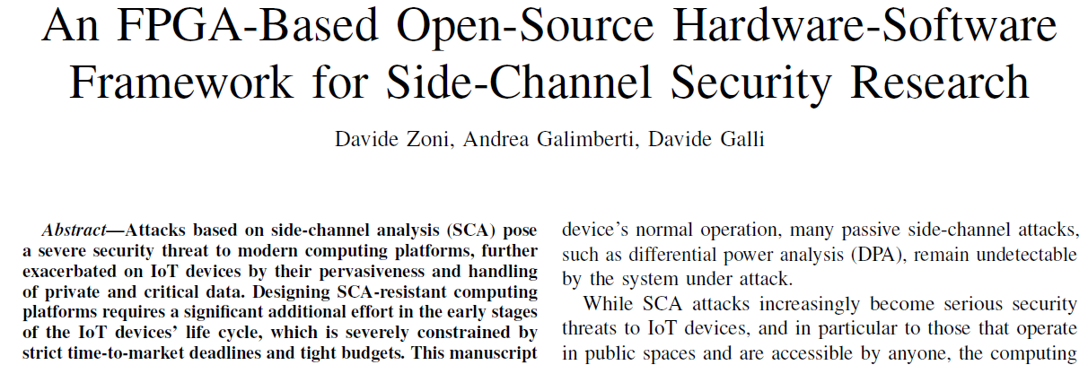

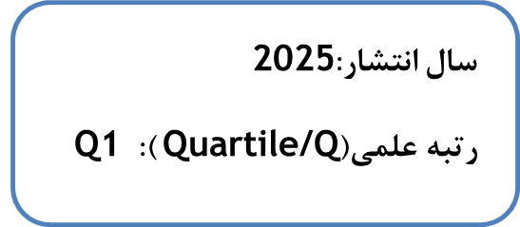
معرفی مقاله
طراحی و ساخت یک SoC
طراحی زیرساخت اشکال‌زدایی
توسعه ابزارهای نرم‌افزاری پشتیبان
پیاده‌سازی حملات کانال جانبی
آزمایش روش‌های دفاعی
ارزیابی دقیق عملکرد امنیتی

Slide 4
این مقاله
یک کار نوآورانه در حوزه‌ی امنیت سخت‌افزار است.
)یک چارچوب سخت‌افزاری-نرم‌افزاری متن‌باز مبتنی بر FPGA برای پژوهش در امنیت کانال جانبی(
تمرکز آن بر مقابله با یکی از پیچیده‌ترین تهدیدات امنیتی در دنیای امروزی است:
حملات کانال جانبی . (Side-Channel Attacks – SCA)
معرفی مقاله
طراحی و ساخت یک SoC
طراحی زیرساخت اشکال‌زدایی
توسعه ابزارهای نرم‌افزاری پشتیبان
پیاده‌سازی حملات کانال جانبی
آزمایش روش‌های دفاعی
ارزیابی دقیق عملکرد امنیتی

Slide 5
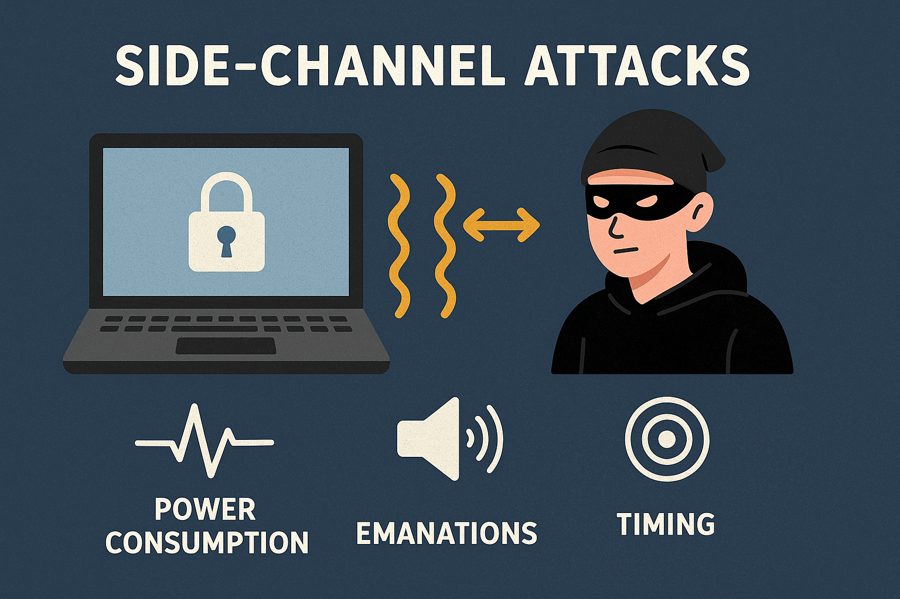
حملات SCA چیست؟
حملات کانال جانبی (Side-Channel Attacks - SCA)
🔸 حملاتی هستند که نه به الگوریتم رمزنگاری بلکه به نحوه اجرای آن در سخت‌افزار حمله می‌کنند.
🔸 از اطلاعات جانبی نشت‌شده هنگام اجرای واقعی استفاده می‌کنند.
در رمزنگاری سنتی،حمله‌کننده سعی
می‌کنه ساختار الگوریتم رمزنگاری را
از نظر ریاضی بشکند یا رمز را با امتحان
کردن همه حالت‌ها پیدا کنه.
این‌جور حملات به منطق یا ریاضی
پشت الگوریتم حمله می‌کنند.
معرفی مقاله
طراحی و ساخت یک SoC
طراحی زیرساخت اشکال‌زدایی
توسعه ابزارهای نرم‌افزاری پشتیبان
پیاده‌سازی حملات کانال جانبی
آزمایش روش‌های دفاعی
ارزیابی دقیق عملکرد امنیتی

Slide 6
در مقدمه، موارد زیر مطرح می‌شود:
1-افزایش نقش دستگاه‌های IoT در جمع‌آوری و پردازش داده‌های حساس
2-ناتوانی روش‌های رمزنگاری سنتی )مثل AES و RSA ) در مقابله با حملات کانال جانبی (SCA)
3-بی‌توجهی پلتفرم‌های رایج IoT به امنیت در برابر SCA به دلیل هزینه و پیچیدگی
4-نیاز به یک چارچوب جامع سخت‌افزار-نرم‌افزار که هم اجرای حملات را آسان کند و هم طراحی مقابله‌گرها را ممکن سازد
5-مزایای RISC-V و کمبود پلتفرم‌های امنیت‌محور بر پایه آن
6-تأکید بر امکان شناسایی دقیق منابع نشتی در سطح سیگنال سخت‌افزار
معرفی مقاله
طراحی و ساخت یک SoC
طراحی زیرساخت اشکال‌زدایی
توسعه ابزارهای نرم‌افزاری پشتیبان
پیاده‌سازی حملات کانال جانبی
آزمایش روش‌های دفاعی
ارزیابی دقیق عملکرد امنیتی

Slide 7
راه‌حل مقاله چیست؟
معرفی مقاله
پژوهشگران این مقاله چارچوبی به نام JARVIS طراحی کرده‌اند برای:
اجرای واقعی برنامه‌های رمزنگاری روی FPGA
انجام حملات SCA روی آن‌ها
ارزیابی روش‌های دفاعی مختلف.
طراحی و ساخت یک SoC
طراحی زیرساخت اشکال‌زدایی
توسعه ابزارهای نرم‌افزاری پشتیبان
پیاده‌سازی حملات کانال جانبی
آزمایش روش‌های دفاعی
ارزیابی دقیق عملکرد امنیتی

Slide 8
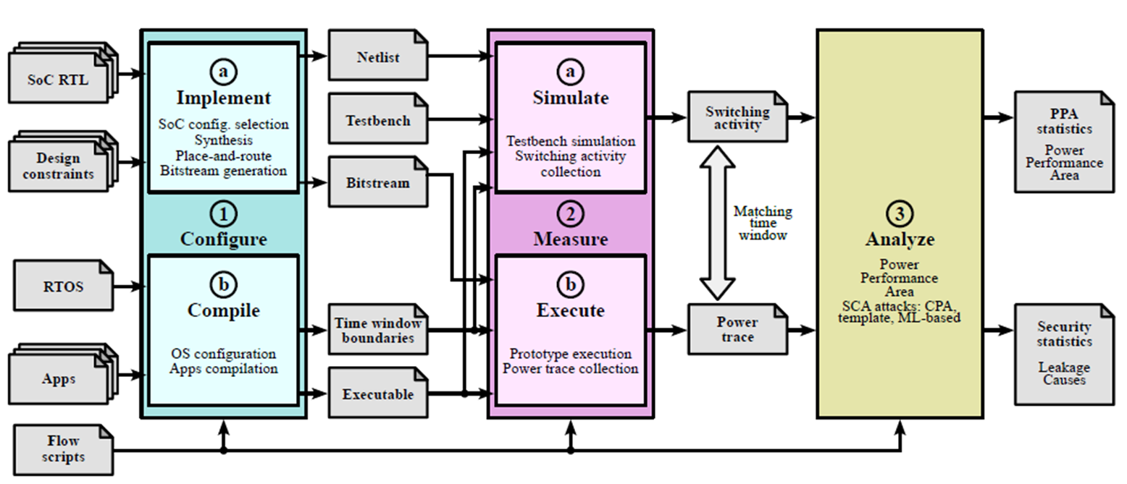
این تصویر، نمای کلی از جریان کاری چارچوب JARVIS را نشان می‌دهد؛ سیستمی که برای طراحی، اجرا و تحلیل امنیت سخت‌افزار در برابر حملات کانال جانبی ساخته شده است.
معرفی مقاله
طراحی و ساخت یک SoC
طراحی زیرساخت اشکال‌زدایی
توسعه ابزارهای نرم‌افزاری پشتیبان
پیاده‌سازی حملات کانال جانبی
این جریان کاری از سه مرحله‌ی اصلی تشکیل شده:
Configure-1 (پیکربندی)
Measure-2 (اندازه‌گیری)
Analyze-3 (تحلیل)
آزمایش روش‌های دفاعی
ارزیابی دقیق عملکرد امنیتی

Slide 9
مهم‌ترین کارهای انجام‌شده در این پروژه به شرح زیر است:
1️⃣ طراحی و ساخت یک SoC (سیستم روی تراشه)
2️⃣ طراحی زیرساخت اشکال‌زدایی (Debug Infrastructure)
3️⃣ توسعه ابزارهای نرم‌افزاری پشتیبان
4️⃣ پیاده‌سازی حملات کانال جانبی
5️⃣ آزمایش روش‌های دفاعی (Countermeasures)
6️⃣ ارزیابی دقیق عملکرد امنیتی
معرفی مقاله
طراحی و ساخت یک SoC
طراحی زیرساخت اشکال‌زدایی
توسعه ابزارهای نرم‌افزاری پشتیبان
پیاده‌سازی حملات کانال جانبی
آزمایش روش‌های دفاعی
ارزیابی دقیق عملکرد امنیتی

Slide 10
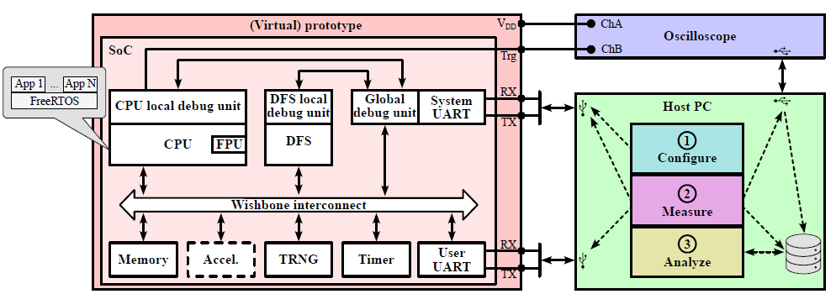
این معماری، کل فرآیند اجرای برنامه، جمع‌آوری داده توان، و تحلیل امنیتی را به‌صورت یکپارچه مدیریت می‌کند.
معرفی مقاله
طراحی و ساخت یک SoC
طراحی زیرساخت اشکال‌زدایی
توسعه ابزارهای نرم‌افزاری پشتیبان
پیاده‌سازی حملات کانال جانبی
آزمایش روش‌های دفاعی
ارزیابی دقیق عملکرد امنیتی

Slide 11
1️⃣ طراحی و ساخت یک SoC (سیستم روی تراشه)
معرفی مقاله
طراحی و ساخت یک SoC
در این مقاله، پژوهشگران یک SoC طراحی کرده‌اند که هسته‌ی اصلی چارچوب JARVIS را تشکیل می‌دهد.
این SoC شامل یک پردازنده‌ی ساده، سبک و قابل برنامه‌نویسی با معماری RISC-V 32 بیتی است که به‌گونه‌ای طراحی شده تا هم برای اجرای الگوریتم‌های رمزنگاری مناسب باشد و هم بتوان رفتار آن را به‌دقت بررسی کرد.
طراحی زیرساخت اشکال‌زدایی
توسعه ابزارهای نرم‌افزاری پشتیبان
پیاده‌سازی حملات کانال جانبی
آزمایش روش‌های دفاعی
ارزیابی دقیق عملکرد امنیتی

Slide 12
به‌منظور افزایش کارایی و انعطاف‌پذیری سیستم، مجموعه‌ای از اجزای جانبی به‌صورت ماژولار و قابل پیکربندی در طراحی گنجانده شده‌اند.
از جمله این اجزای قابل پیکربندی:
-1 TRNG
DFS actuator -2
-3 تایمر داخلی
معرفی مقاله
طراحی و ساخت یک SoC
طراحی زیرساخت اشکال‌زدایی
توسعه ابزارهای نرم‌افزاری پشتیبان
پیاده‌سازی حملات کانال جانبی
آزمایش روش‌های دفاعی
ارزیابی دقیق عملکرد امنیتی

Slide 13
-1 )TRNG True Random Number Generator (
مولد سخت‌افزاری اعداد تصادفی که وظیفه تولید داده‌های کاملاً تصادفی است.
نقش کلیدی در اجرای مقابله‌هایی مانند chaffing و تصادفی‌سازی رفتار سیستم ایفا می‌کند.
معرفی مقاله
طراحی و ساخت یک SoC
طراحی زیرساخت اشکال‌زدایی
توسعه ابزارهای نرم‌افزاری پشتیبان
اجرای چند عملیات رمزنگاری جعلی و غیرواقعی در کنار عملیات واقعی، برای گمراه کردن حملات کانال جانبی (مثل تحلیل توان یا زمان اجرا)
پیاده‌سازی حملات کانال جانبی
آزمایش روش‌های دفاعی
ارزیابی دقیق عملکرد امنیتی

Slide 14
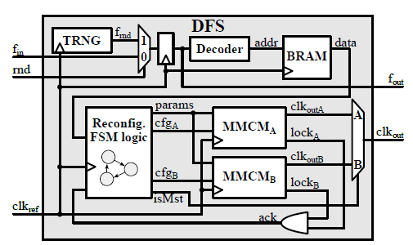
DFS actuator -2 ( Dynamic Frequency Scaling)
واحد کنترل فرکانس که فرکانس کلاک پردازنده را به‌صورت پویا و تصادفی در زمان اجرا تغییر دهد.
این ویژگی کمک می‌کند تا حملاتی مانند تحلیل توان یا تحلیل زمان‌بندی دشوارتر و کم‌اثر شوند.
معرفی مقاله
طراحی و ساخت یک SoC
طراحی زیرساخت اشکال‌زدایی
توسعه ابزارهای نرم‌افزاری پشتیبان
پیاده‌سازی حملات کانال جانبی
آزمایش روش‌های دفاعی
ارزیابی دقیق عملکرد امنیتی

Slide 15
-3 تایمر داخلی
با فراهم کردن قابلیت زمان‌بندی، امکان پشتیبانی از سیستم‌عامل‌های سبک‌وزن مانند FreeRTOS را فراهم می‌سازد و شرایط بررسی امنیت در محیط‌های چندوظیفگی را مهیا می‌کند.
معرفی مقاله
طراحی و ساخت یک SoC
طراحی زیرساخت اشکال‌زدایی
توسعه ابزارهای نرم‌افزاری پشتیبان
پیاده‌سازی حملات کانال جانبی
آزمایش روش‌های دفاعی
ارزیابی دقیق عملکرد امنیتی

Slide 16
2️⃣ طراحی زیرساخت اشکال‌زدایی (Debug Infrastructure)
به پژوهشگران امکان می‌دهد اجرای برنامه‌ها را به‌صورت کامل تحت کنترل داشته باشند و هم‌زمان بتوانند فعالیت‌های سخت‌افزاری را بررسی کنند.
در معماری سیستم، ماژول‌های اشکال‌زدایی محلی و سراسری طراحی شده‌اند که هر کدام وظایف خاصی را بر عهده دارند.
این زیرساخت باعث می‌شود محقق بتواند با دقت بالا بفهمد چه زمانی و در کدام قسمت از اجرای برنامه، نشت اطلاعات رخ می‌دهد .
معرفی مقاله
طراحی و ساخت یک SoC
طراحی زیرساخت اشکال‌زدایی
توسعه ابزارهای نرم‌افزاری پشتیبان
پیاده‌سازی حملات کانال جانبی
آزمایش روش‌های دفاعی
چیزی که برای مطالعه‌ی حملات کانال جانبی کاملاً حیاتی است.
ارزیابی دقیق عملکرد امنیتی

Slide 17
این زیرساخت امکاناتی مانند:
.Aتعیین نقاط توقف اجرای برنامه (breakpoint) تا
بتوان رفتار سیستم را بررسی کرد
.Bفعال‌سازی نقاط اندازه‌گیری توان (triggerpoints)
دقیقاً هم‌زمان با اجرای بخش خاصی از کد انجام می شود.
.Cهماهنگ‌سازی دقیق بین اجرای نرم‌افزار و ثبت مصرف توان
معرفی مقاله
طراحی و ساخت یک SoC
طراحی زیرساخت اشکال‌زدایی
توسعه ابزارهای نرم‌افزاری پشتیبان
پیاده‌سازی حملات کانال جانبی
آزمایش روش‌های دفاعی
ارزیابی دقیق عملکرد امنیتی

Slide 18
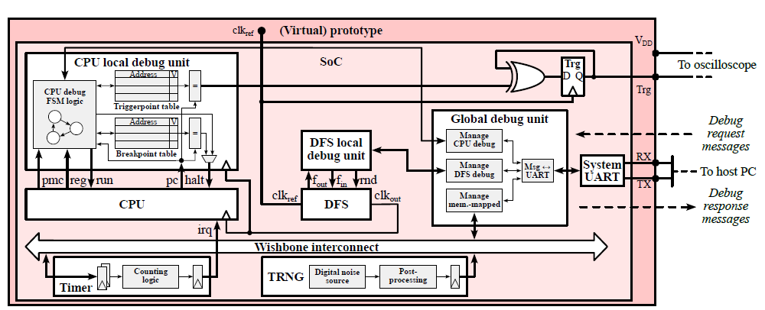
معرفی مقاله
طراحی و ساخت یک SoC
طراحی زیرساخت اشکال‌زدایی
توسعه ابزارهای نرم‌افزاری پشتیبان
پیاده‌سازی حملات کانال جانبی
این تصویر معماری داخلی زیرساخت اشکال‌زدایی (Debug Infrastructure) در چارچوب JARVIS را نشان می‌دهد که داخل SoC پیاده‌سازی شده است.
آزمایش روش‌های دفاعی
ارزیابی دقیق عملکرد امنیتی

Slide 19
3️⃣ توسعه ابزارهای نرم‌افزاری پشتیبان
معرفی مقاله
ابزارهایی برای:
پیکربندی SoC
اجرای برنامه‌ها
ثبت ردپای توان
تحلیل نتایج حملات
همچنین، پشتیبانی از اجرای سیستم‌عامل FreeRTOS روی SoC برای تست‌های چندوظیفگی
طراحی و ساخت یک SoC
طراحی زیرساخت اشکال‌زدایی
توسعه ابزارهای نرم‌افزاری پشتیبان
پیاده‌سازی حملات کانال جانبی
آزمایش روش‌های دفاعی
ارزیابی دقیق عملکرد امنیتی

Slide 20
4️⃣ پیاده‌سازی حملات کانال جانبی
معرفی مقاله
اجرای حملات مختلف برای ارزیابی امنیت سیستم:
CPA (تحلیل همبستگی توان)
)Template Attack حمله‌ی پروفایل‌دار(
CNN (حمله یادگیری عمیق)
طراحی و ساخت یک SoC
طراحی زیرساخت اشکال‌زدایی
توسعه ابزارهای نرم‌افزاری پشتیبان
پیاده‌سازی حملات کانال جانبی
آزمایش روش‌های دفاعی
ارزیابی دقیق عملکرد امنیتی

Slide 21
5️⃣ آزمایش روش‌های دفاعی (Countermeasures)
معرفی مقاله
سه نوع مقابله پیاده‌سازی و آزمایش شد:
Morphing: تغییر شکل کد
Chaffing: اجرای رمزنگاری‌های جعلی
DFS: تغییر تصادفی فرکانس کلاک
کارایی هر روش بررسی شد و نتایج تجربی به‌دست آمد.
طراحی و ساخت یک SoC
طراحی زیرساخت اشکال‌زدایی
توسعه ابزارهای نرم‌افزاری پشتیبان
پیاده‌سازی حملات کانال جانبی
آزمایش روش‌های دفاعی
ارزیابی دقیق عملکرد امنیتی

Slide 22
6️⃣ ارزیابی دقیق عملکرد امنیتی
معرفی مقاله
آزمایش روی الگوریتم‌های رمزنگاری مختلف مثل AES، Camellia، Seed، Clefia
بررسی اینکه کدام حمله موفق است و کدام روش دفاعی مؤثرتر عمل می‌کند.
طراحی و ساخت یک SoC
طراحی زیرساخت اشکال‌زدایی
توسعه ابزارهای نرم‌افزاری پشتیبان
پیاده‌سازی حملات کانال جانبی
آزمایش روش‌های دفاعی
ارزیابی دقیق عملکرد امنیتی

Slide 23
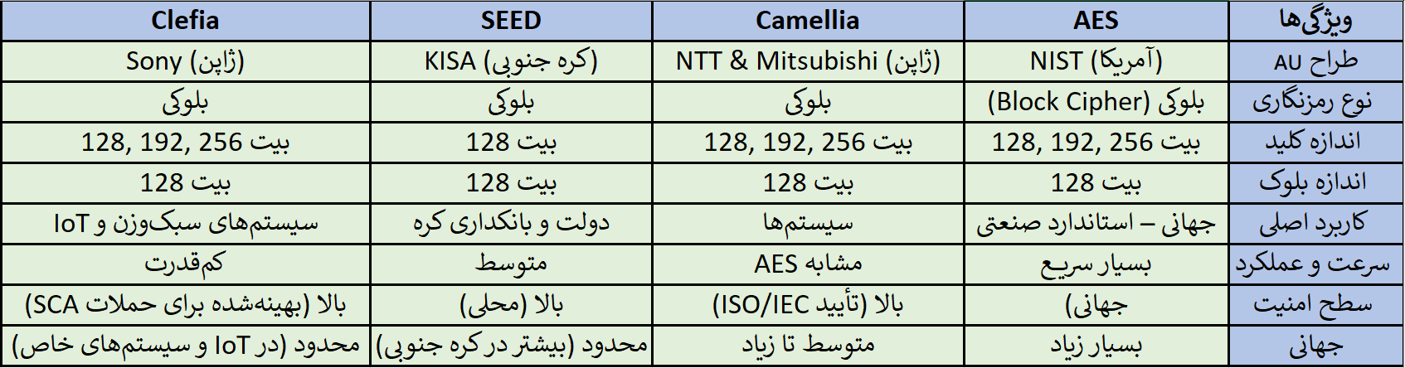

Slide 24
نتایج حاصل از مقاله به‌طور مشخص از آزمایش‌های تجربی روی چارچوب JARVIS به‌دست آمده و به دو دسته کلی تقسیم می‌شوند:
-1 نتایج مربوط به حملات کانال جانبی (SCA)
-2نتایج مربوط به مقابله‌ها (Countermeasures)
طراحی و ساخت یک SoC
طراحی زیرساخت اشکال‌زدایی
توسعه ابزارهای نرم‌افزاری پشتیبان
پیاده‌سازی حملات کانال جانبی
آزمایش روش‌های دفاعی
ارزیابی دقیق عملکرد امنیتی
نتیجه

Slide 25
-1 نتایج مربوط به حملات کانال جانبی (SCA)
هر سه حمله‌ی CPA (تحلیل همبستگی توان)، Template Attack (حمله‌ی پروفایل‌دار) و CNN (حمله مبتنی بر یادگیری عمیق) توانستند در نبود مقابله‌های امنیتی، الگوریتم AES را به‌راحتی بشکنند.
حمله‌ی CNN قدرت چشم‌گیری داشت و با ۸ ردپای توان (power traces) ، کلید رمزنگاری AES را به ‌درستی شناسایی کند.
این الگو برای سایر الگوریتم‌های رمزنگاری مورد آزمایش ( شامل Camellia ، Clefia و (SEED نیز تکرار شد؛ نشان‌دهنده‌ی آسیب‌پذیری مشابه در آن‌ها در حالت بدون محافظت.
طراحی و ساخت یک SoC
طراحی زیرساخت اشکال‌زدایی
توسعه ابزارهای نرم‌افزاری پشتیبان
پیاده‌سازی حملات کانال جانبی
آزمایش روش‌های دفاعی
ارزیابی دقیق عملکرد امنیتی
نتیجه

Slide 26
-2نتایج مربوط به مقابله‌ها (Countermeasures)
سه روش مقابله‌ای بررسی شدند:
DFS (Dynamic Frequency Scaling) ،Chaffing (اجرای رمزنگاری‌های جعلی)،Morphing (تغییر ساختار کدها)
طراحی و ساخت یک SoC
طراحی زیرساخت اشکال‌زدایی
توسعه ابزارهای نرم‌افزاری پشتیبان
نتایج تجربی نشان داد:
DFS و Chaffing عملکرد بسیار خوبی داشتند و جلوی موفقیت حمله‌های پیشرفته مثل CNN را گرفتند.
در مقابل، روش Morphing نسبت به دو روش دیگر کم‌اثرتر بود، به‌ویژه در برابر یادگیری عمیق.
پیاده‌سازی حملات کانال جانبی
آزمایش روش‌های دفاعی
ارزیابی دقیق عملکرد امنیتی
نتیجه

Slide 27
الگوریتم‌های رمزنگاری رایج، بدون محافظت، در برابر حملات کانال جانبی بسیار آسیب‌پذیرند.
اما استفاده از مقابله‌های مبتنی بر تصادفی‌سازی اجرا مثل DFS و Chaffing می‌تواند به‌طور مؤثر از نشت اطلاعات جلوگیری کند
چارچوب JARVI بستری دقیق برای ارزیابی این تهدیدها و دفاع‌ها فراهم کرده است.
طراحی و ساخت یک SoC
طراحی زیرساخت اشکال‌زدایی
نتیجه:
مقاله توانسته یک بستر عملیاتی، قابل پیاده‌سازی و آزمایش را برای پژوهش در حوزه‌ی امنیت کانال جانبی فراهم کند که کاملاً متن‌باز، مستند و توسعه‌پذیر است
توسعه ابزارهای نرم‌افزاری پشتیبان
پیاده‌سازی حملات کانال جانبی
آزمایش روش‌های دفاعی
ارزیابی دقیق عملکرد امنیتی
نتیجه

Slide 28

با تشکر از توجه شما
همواره برقرار و سبز باشید…

Slide 29
Reference:
A Deep Learning-Assisted Template Attack Against Dynamic Frequency Scaling Countermeasures
A Deep-Learning Technique to Locate Cryptographic Operations in Side-Channel Traces
Security Verification of the OpenTitan Hardware Root of Trust
GVSoC: A Highly Configurable, Fast and Accurate Full-Platform Simulator for RISC-V based IoT Processors
A Prototype-Based Framework to Design Scalable Heterogeneous SoCs with Fine-Grained DFS
Hound: Locating Cryptographic Primitives in Desynchronized Side-Channel Traces Using Deep-Learning
The Impact of Run-Time Variability on Side-Channel Attacks Targeting FPGAs
Cost-effective fixed-point hardware support for RISC-V embedded systems
Status Report on the Third Round of the NIST Post-Quantum Cryptography Standardization Process
De-RISC: the First RISC-V Space-Grade Platform for Safety-Critical Systems
HEROv2: Full-Stack Open-Source Research Platform for Heterogeneous Computing
An FPU design template to optimize the accuracy-efficiency-area trade-off
Agile SoC Development with Open ESP
On the Effectiveness of True Random Number Generators Implemented on FPGAs
Low-Power and High-Speed Dynamic CMOS Logic Circuit Design Techniques: A Comparative Study

